Slide 1

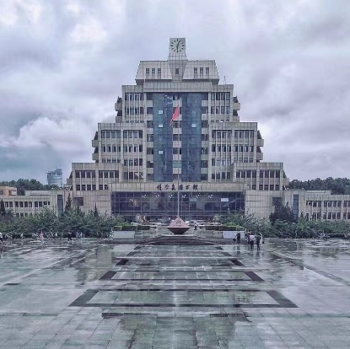

大学计算机基础III
张伟
计算机教学实验中心
2021.9.11
2
0
2
1

Slide 2
二、算法描述和评价

Slide 3


1
算法及其特征
2
算法的描述
内 容
3
算法的评价
算法描述和评价

Slide 4
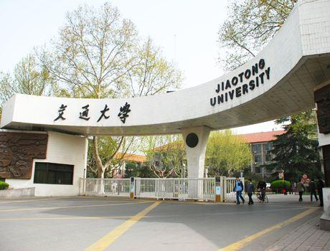
01
算法及其特征

Slide 5
2.1 算法及其特征
算法（Algorithm）一词来源于阿拉伯数学家AIKhowarizmi编写出版的《波斯教科书》（Persian Textbook），书中概括了进行算术四则运算的法则。后来的《韦氏新世界词典》将其定义为“求解某种问题的任何专门的方法”。
算法的简单定义：利用计算机解决问题的思路的描述
算法是设计思路的描述
算法不能被计算机理解和执行

Slide 6
2.1 算法及其特征
算法是由若干条指令组成的有穷序列，是求解问题的一系列指令的序列。
有0个或多
个输入
输入值能设定求解问题的基本数据，是问题求解的操作对象。
输出
得到一个结果。
算法特征
确定性
每个步骤都必须有确定的含义、无二义。
有穷性
应能在有限步内终止，每一步都能在有限步内完成。
可行性
可以通过基本运算的有限次计算实现。

Slide 7
02
算法的描述

Slide 8
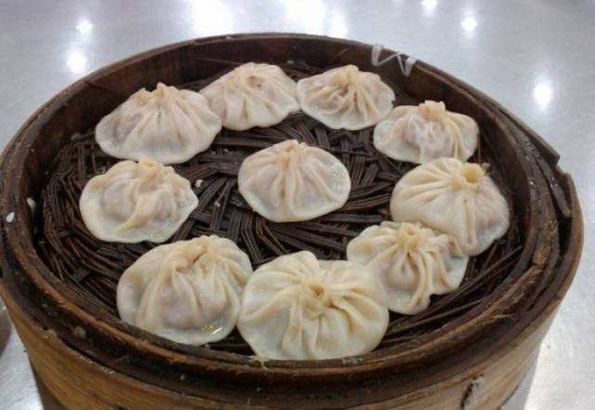
2.2 算法的描述
西安的贾三汤包
包
轻轻提，
慢慢移，
先开窗，
后喝汤 .

Slide 9
2.2 算法的描述
算法是由若干条指令组成的有穷序列，是求解问题的一系列指令的序列。
自然语言
流程图
伪代码

Slide 10
2.2.1 自然语言描述法
算法是由若干条指令组成的有穷序列，是求解问题的一系列指令的序列。
求两个整数的最大公因数？
记 r ← p%q, 其中p%q表示除以q的余数， r←用r表示
步骤1：任意输入两个数用p和q表示
步骤2：如果p<q，交换p和q
步骤3： r ← p%q
步骤4：如果r = 0，则执行步骤8，否则执行下一步
步骤5：令p← q，q ← r ( p=q, q=r)
步骤6：计算p和q的余数r （r ← p%q ）
步骤7：执行步骤4
步骤8：q就是所求的结果，输出结果q

Slide 11
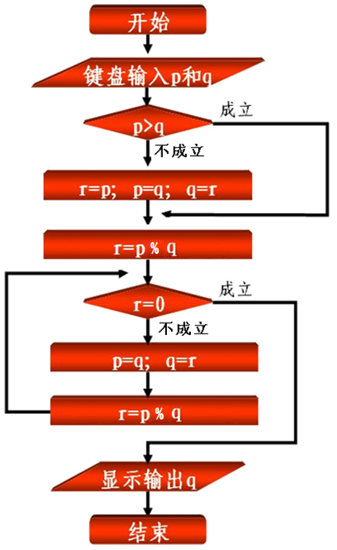
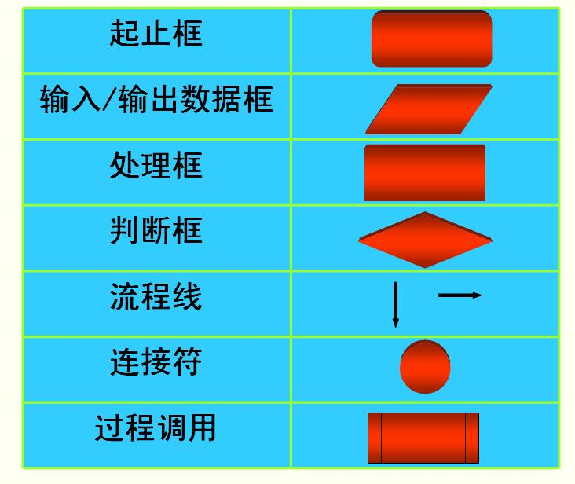
2.2.2 流程图描述法
算法是由若干条指令组成的有穷序列，是求解问题的一系列指令的序列。
求两个整数的最大公因数？

Slide 12
2.2.3 伪代码描述法
算法是由若干条指令组成的有穷序列，是求解问题的一系列指令的序列。
求660和105这两个整数的最大公因数？
伪代码的形式描述算法也是常用的方式。它是最接近程序语言的。介于自然语言和计算机语言之间。
伪代码要具备下面能力：
① 定义变量
② 要能够处理判断（如判断b是否为0）、分支、循环的情况
③ 要能进行加减乘除,与、或、非等运算

Slide 13
2.2.3 本书伪代码规范
算法是由若干条指令组成的有穷序列，是求解问题的一系列指令的序列。
求660和105这两个整数的最大公因数？
用符号表示数据，a, b, c, x, y, area, radius, width
用符号表示数据序列——数组
数组a[1,...,n]，元素a[i]，i=1,...,n
二维数组A[1...,n][1,..,m], 元素A[i][j],i=1,...,n; j=1,...,m
赋值a ←x; a=x ; a=x*x;
运算符,
+， -， *， /， %求余
>, <, >=, <=, ==, !=, ≠
and，or ，not x<1 and x>0 ; x>1 or x<0 ; not x<0
表达式
语句，以分号结束
注释, // 或 #
一般情况下，算法的执行顺序是按先后从上到下顺序执行

Slide 14
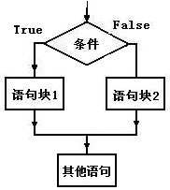
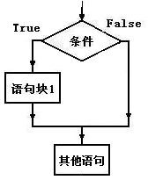
2.2.3 执行次序
算法是由若干条指令组成的有穷序列，是求解问题的一系列指令的序列。
求660和105这两个整数的最大公因数？
命令的执行次序主要有顺序、分支和循环三种结构
选择分支:
若（条件）：
<If块，缩进>
否则:
<else块,缩进>
单分支:
若（条件）：
<If块，缩进>
...

Slide 15
2.2.3 执行次序-分支
若 x<=2 and x>=-1:
y ← 3-x*x
显示y
否则：
若 x<=5 and x>=2:
y ← x-3
显示y
否则：
函数无定义
y ← x+1/x
若 x<=0:
y ← x*x*x+3
显示y

Slide 16
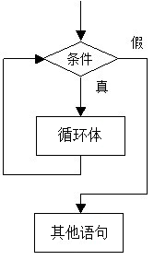
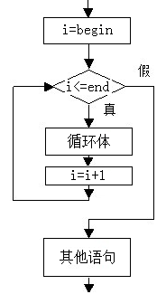
2.2.3 执行次序-循环
循环:
当（条件）：
<循环体,缩进>
循环:
循环(i从begin到end):
<循环体,缩进>
循环体：一系列的操作步骤。
循环：不断地重复这样的操作步骤，直到条件不满足

Slide 17
2.2.3 执行次序-循环
1+2+3+...+n
n=10;
i ← 1
s ← 0
当i<=n时：
s ← s+i
i ← i+1
显示s
n ← 10;
s ← 0
循环（i从1到n）：
s ← s+i
显示s

Slide 18
2.2.3 伪代码描述法
算法是由若干条指令组成的有穷序列，是求解问题的一系列指令的序列。
求两个整数的最大公因数？
输入整数p, q;
如果 p<q:
t=p;p=q;q=t;
r=p%q;
while r!=0:
p=q; q=r;
r=p%q;
输出q;

Slide 19
2.2.4 函数
算法是由若干条指令组成的有穷序列，是求解问题的一系列指令的序列。
求两个整数的最大公因数？
函数：一段有名字的“算法”
将来在计算机程序中称为是一段有名字的程序
通过名称使用这段算法（调用）
函数定义:
函数名(参数表)：
<函数体,缩进>
参数：是这段算法计算的基本数据
函数体：是一段算法，可以有分支、循环、函数的调用，甚至分支或循环中还有分支、循环和函数的使用

Slide 20
2.2.4 函数举例
1+2+...+n
函数定义
sigma(n):
s ← 0
循环（i从1到n)：
s ← s+i
返回 s
#-----------
函数使用
s ← sigma(10)
显示s
factorial （n）: //函数定义
mul=1,i=1 //函数体
循环( i从1...n):
计算mul=mul*i，
返回 mul //计算结果
输入正整数n //主程序开始
计算f=factorial(n) //函数调用
输出f
结束

Slide 21
03
算法的评价

Slide 22
2.3 算法评价
正确性
评价一个算法优劣最重要的指标
空间复杂度
可读性
算法执行需要消耗的内存空间
可供人们阅读的容易程度
算法评价
时间复杂度
健壮性
执行算法在计算机上所花费的时间
一个算法对不合理数据输入的反应能力和处理能力

Slide 23
2.3 时间和空间复杂度
时间复杂度，看主要运算的次数
空间复杂度，看占用的存储空间，或额外占用的空间
阅读下列算法，说出其功能
输入n>0 （可先假设输入的是5）
sum=0，i=1
当(i<=n):
sum=sum+i
i=i+1
输出sum
功 能：sum=1+2+...+n
加法次数：2n
空 间：3单元(n,sum,i)

Slide 24

2.3 时间和空间复杂度
时间复杂度，看主要运算的次数
空间复杂度，看占用的存储空间，或额外占用的空间
计算n阶矩阵A,B的和。
矩阵：排成行、列形式的数据
A：4行，3列，称4×3的矩阵
aij表示i行j列的元素，也记a[i][j]
n阶矩阵：行数、列数都是n。

Slide 25
2.3 时间和空间复杂度
时间复杂度，看主要运算的次数
空间复杂度，看占用的存储空间，或额外占用的空间
矩阵相加：对应元素相加

Slide 26
2.3 时间和空间复杂度
时间复杂度，看主要运算的次数
空间复杂度，看占用的存储空间，或额外占用的空间
i表示行，j表示列，C=A+B表示为
cij = aij+bij, i=1,..,n, j=1,...,n
算法：
输入A, B ，n
i=1
当(i<=n):
j=1
当(j<=n):
cij=aij+bij
j=j+1
i=i+1
输出C
加法次数：2n²+n
空 间：3n²+3
(三个矩阵和三个变量)

Slide 27
2.3 时间和空间复杂度
当n→∞时，如果f(n)的值增长缓慢，则算法优。一般可以用f(n)的数量级O来粗略地判断算法的时间复杂度。
复杂度的常见阶数
O(1)常数阶
O(n),线性阶
O(n²),平方阶
O(n^{k}),多项式阶
n*log(n),超线性阶
O(k^{n}) 指数阶
O(n^{k})多项式阶的时间复杂度
能找到多项式阶时间复杂度的算法的问题是易解的问题
不能找到多项式阶时间复杂度算法的问题是难解的问题
举例：当n→∞时 n²和3n²+3是相当的

Slide 28
3.2 时间和空间复杂度
算法的空间复杂度是指算法需要消耗的内存空间。但在评价排序算法的空间消耗时，各种数据元素都应看做1个单位空。
算法1:
循环(i 从 1 到 n)：
b[i]← a[n-i+1];
循环(i 从 1 到 n)：
a[i]←b[i];
算法2:
循环(i 从 1 到 n/2)：
t←a[i];
a[i]←a[n-i-1];
a[n-i-1]←t;
主要运算←, n+n
时间复杂度O(2n)
主要存储数组a,b，n+n
空间复杂度 O(2n)
主要运算←, 3*n/2
时间复杂度O(3n/2)
主要存储数组a,t,n，n+1+1
空间复杂度 O(n+2)

Slide 29
2.3 关于复杂度的一些说明
1.看主要运算的次数
如可能为乘除法运算、加法运算，也可能是排序、查找、或一组运算
2.看数量级别
O(x)
3.时间复杂度和空间复杂度经常是矛盾的，应根据实际情况，在实际需求和有限资源间找到一个平衡点。
折中

Slide 30
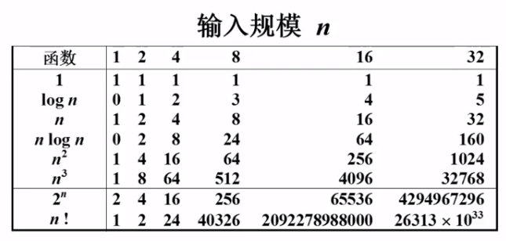
补充：不同函数的复杂度对比

Slide 31
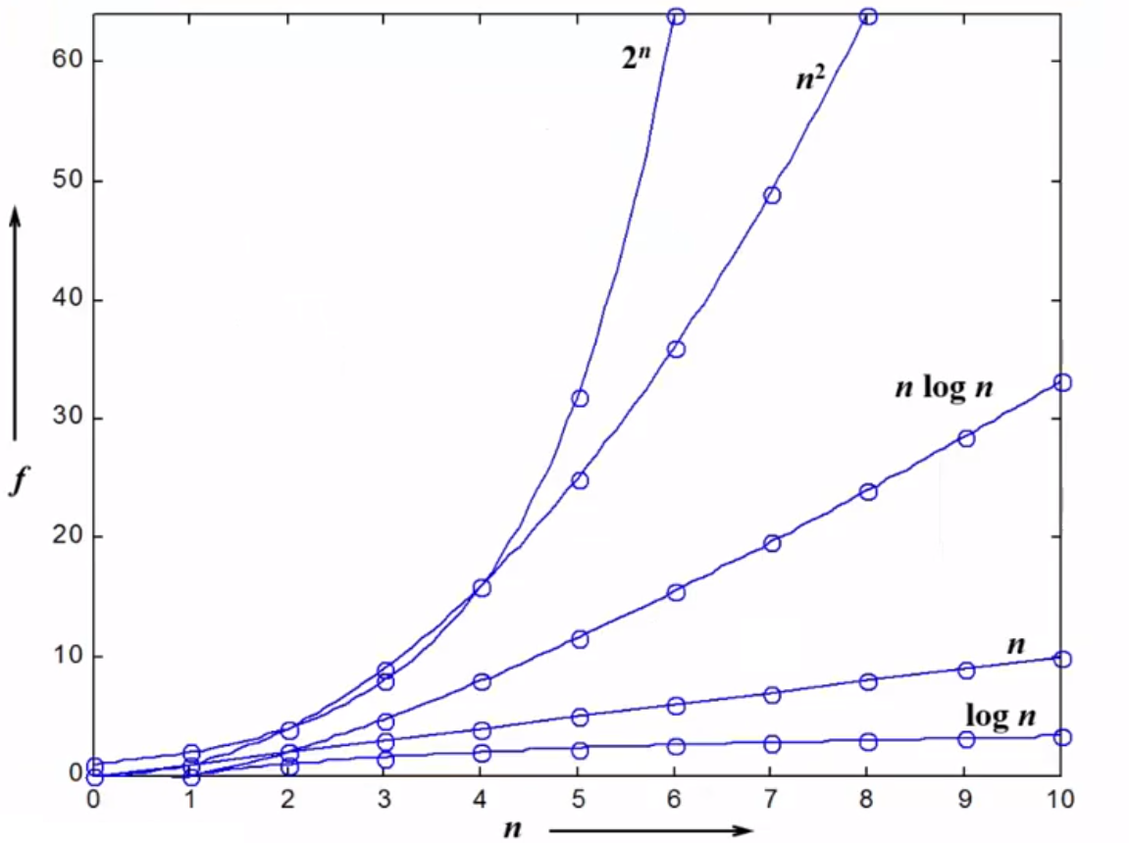
补充：不同函数的复杂度对比

Slide 32
小结
知道算法的特征是什么。
掌握算法的描述伪代码描述方法，能用伪代码描述简单问题的算法。
能分析简单算法的时间复杂度，能写出理由
了解可计算性，知道什么是P问题,难解问题

Slide 33
谢谢大家！
2
0
2
1

